Slide 1
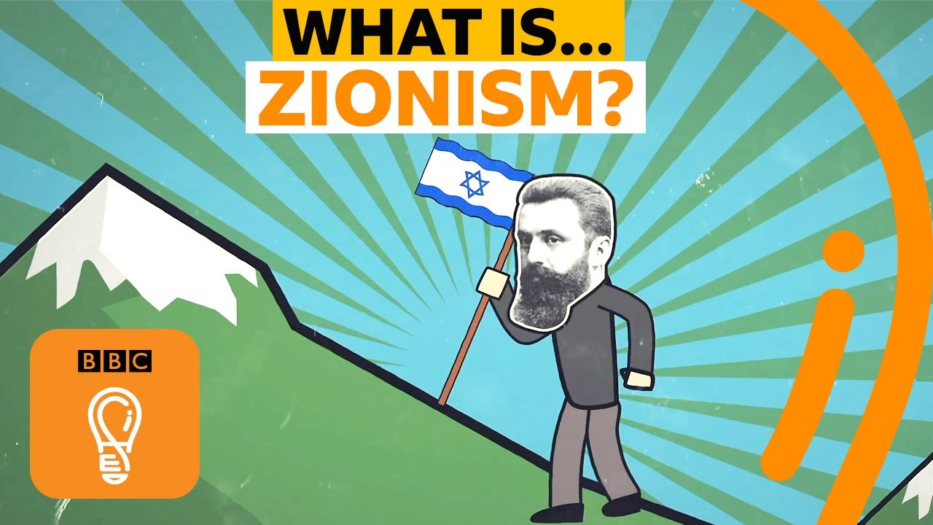

Slide 2
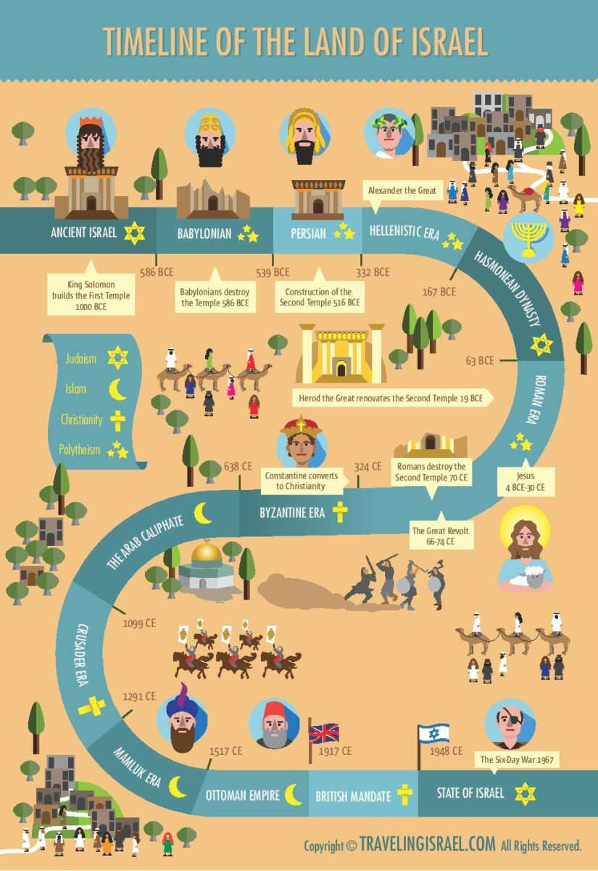

Slide 3
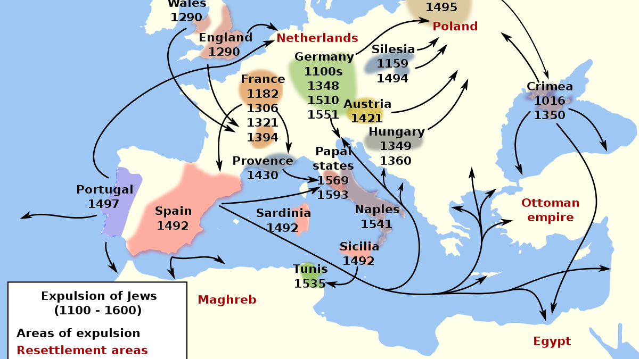

Slide 4
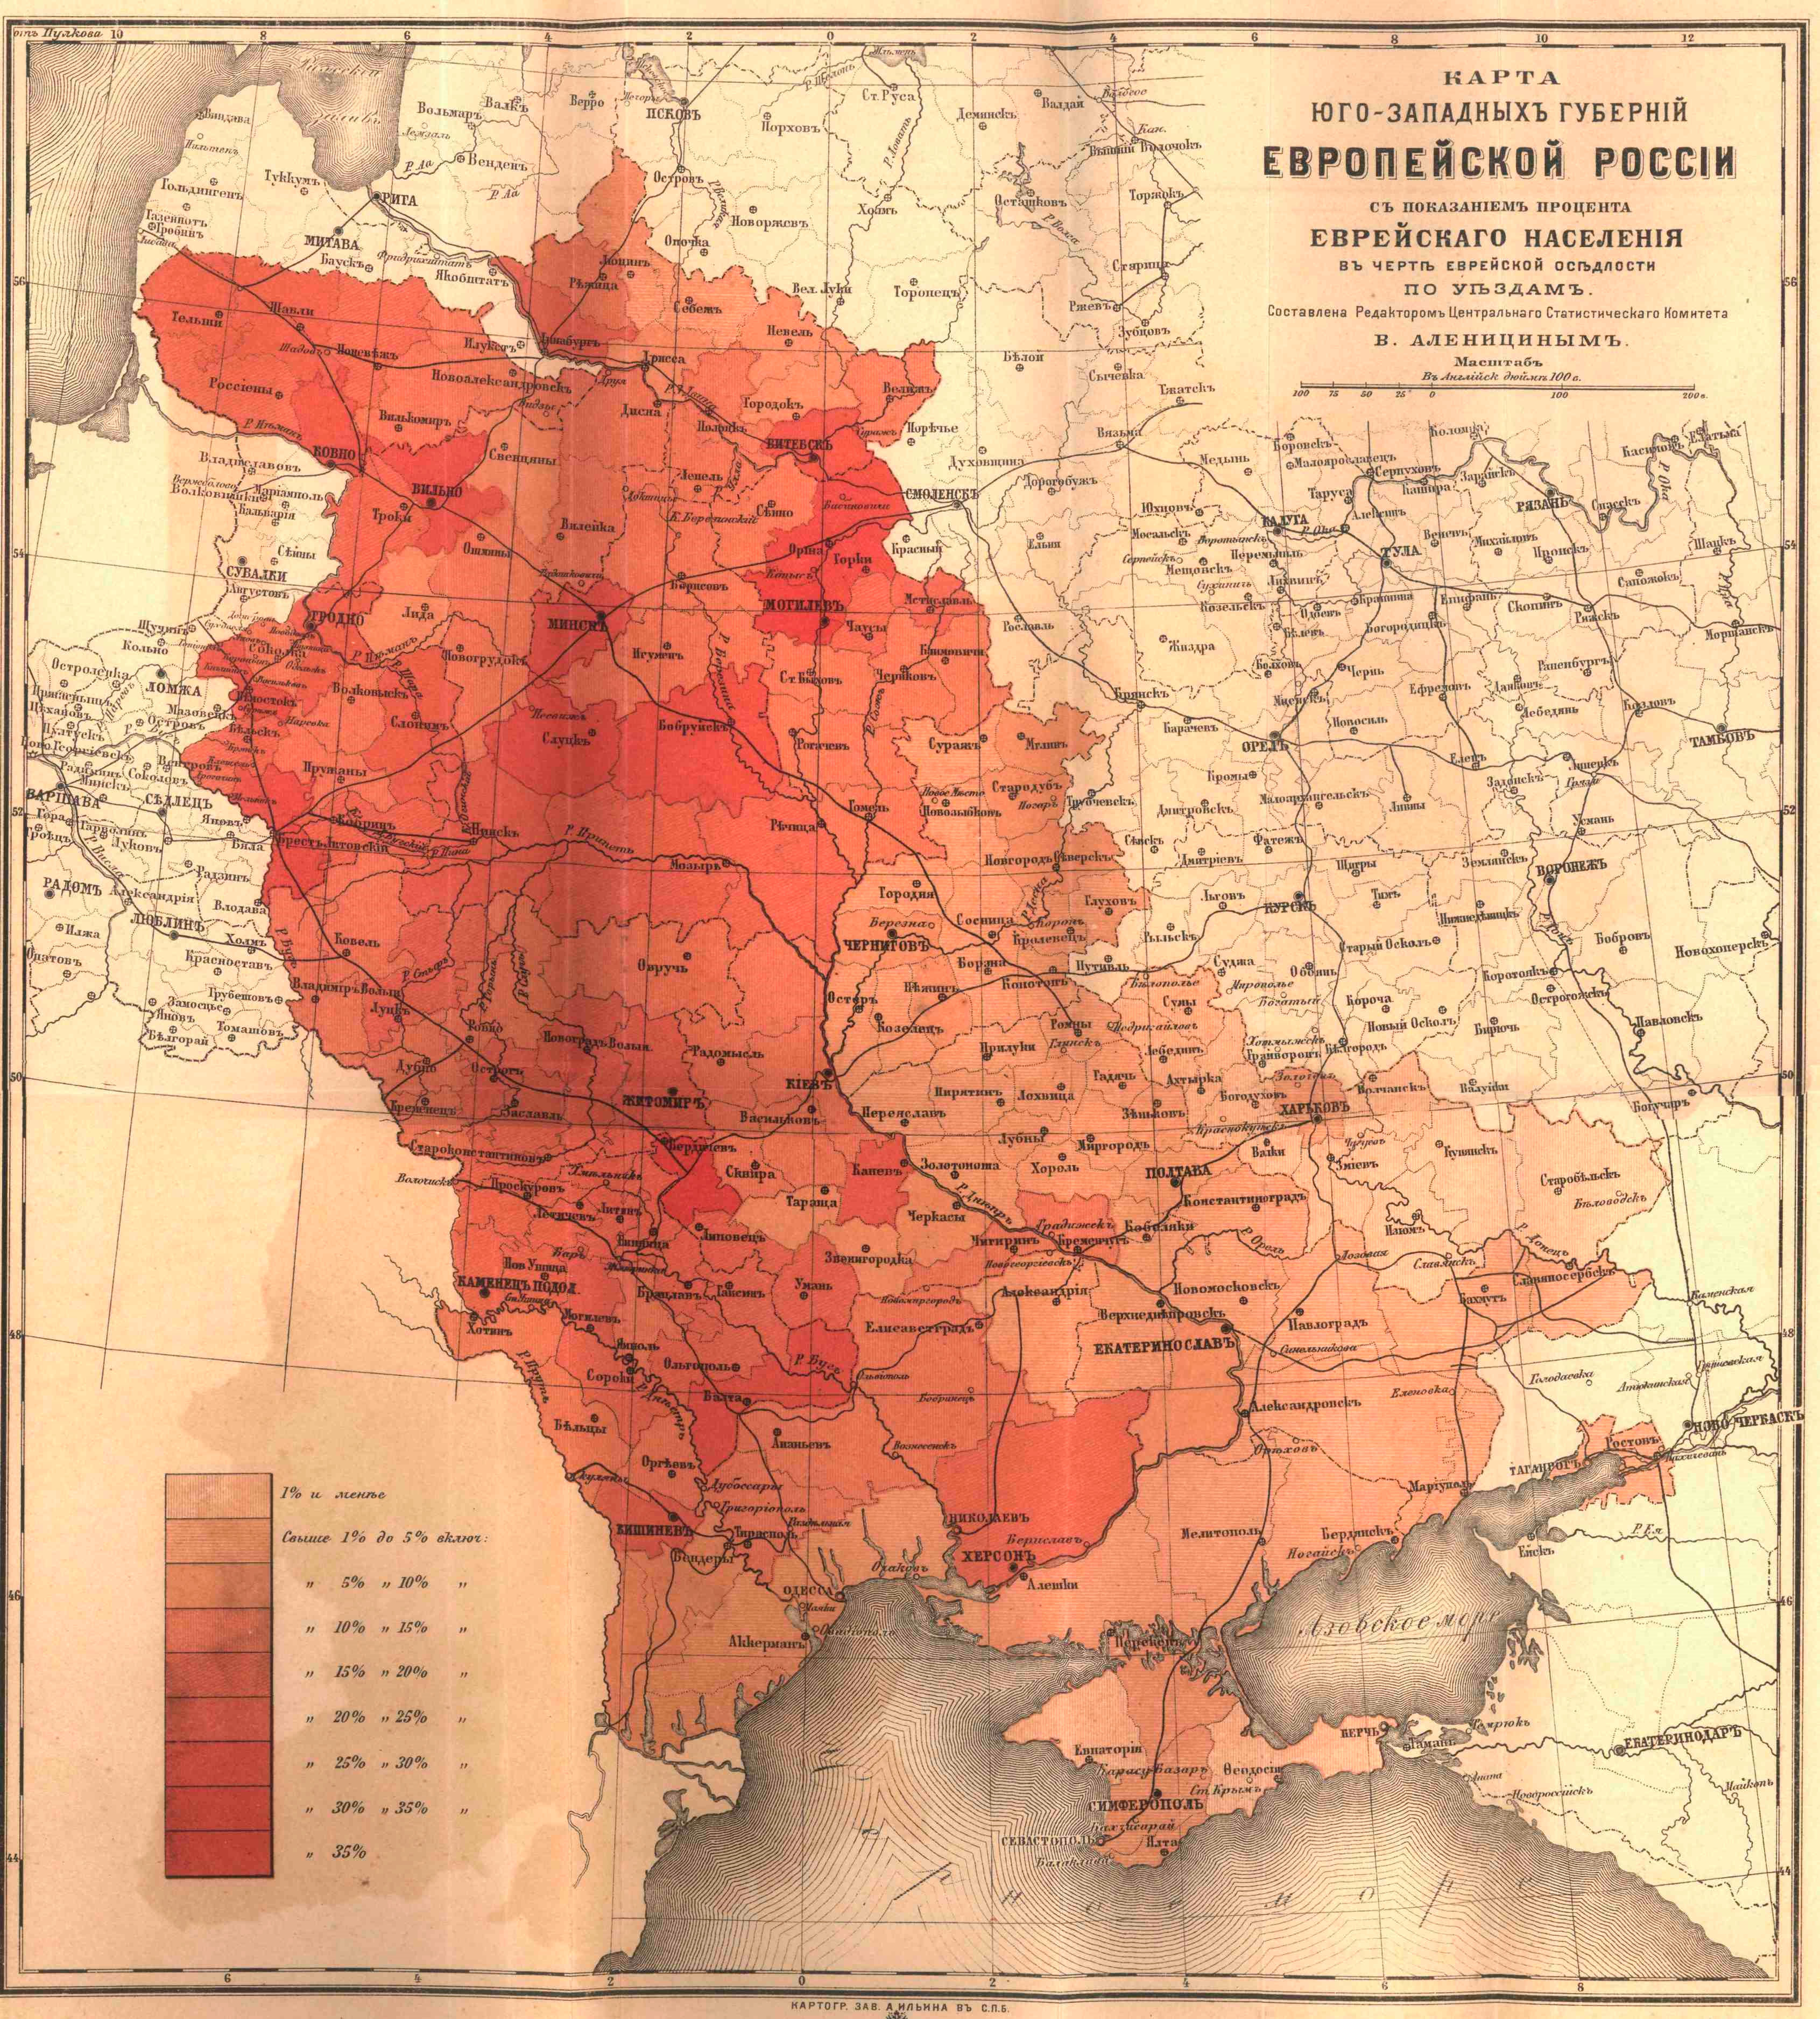
Die Landkarte der südwestlichen Provinzen des europäischen Teils Russlands zeigt den prozentualen Anteil der jüdischen Bevölkerung in der Jüdischen Siedlungslinie nach Landkreisen. Zusammengestellt von V. Alenitsyn. Maßstab in 1 Zoll 100 versts. St. Petersburg, 1884.

Slide 5
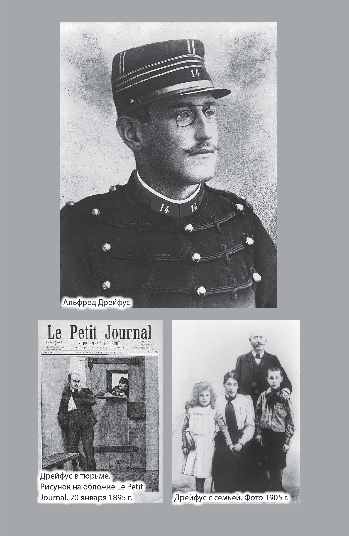
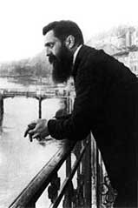

Slide 6
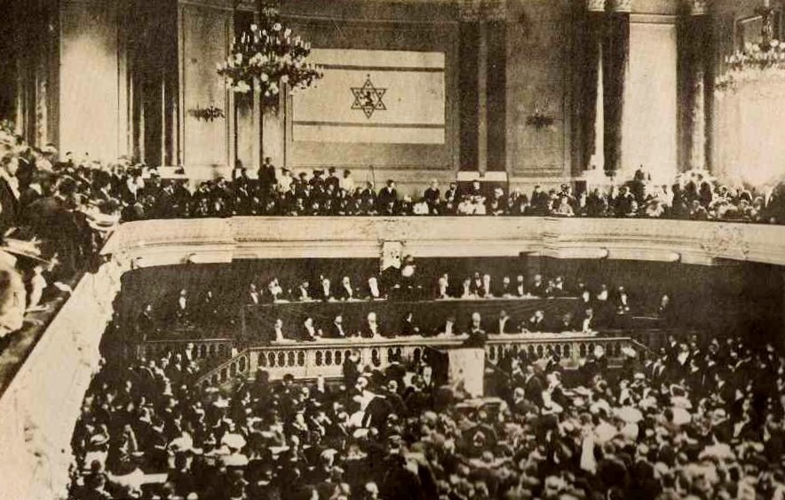
Der erste Zionistenkongress sollte zunächst in München stattfinden. Dies scheiterte aber an der strikten Ablehnung des Allgemeinen deutschen Rabbinerverbandes und des Vorstandes der Israelitischen Kultusgemeinde Münchens. Als Alternative fand man Basel, wo der Kongress von David Farbstein organisiert wurde und vom 29. bis 31. August 1897 stattfand.

Slide 7
Dort wurde das Basler Programm formuliert.
„Der Zionismus erstrebt die Schaffung einer öffentlich-rechtlich gesicherten Heimstätte in Palästina für diejenigen Juden, die sich nicht anderswo assimilieren können oder wollen.“

Slide 8
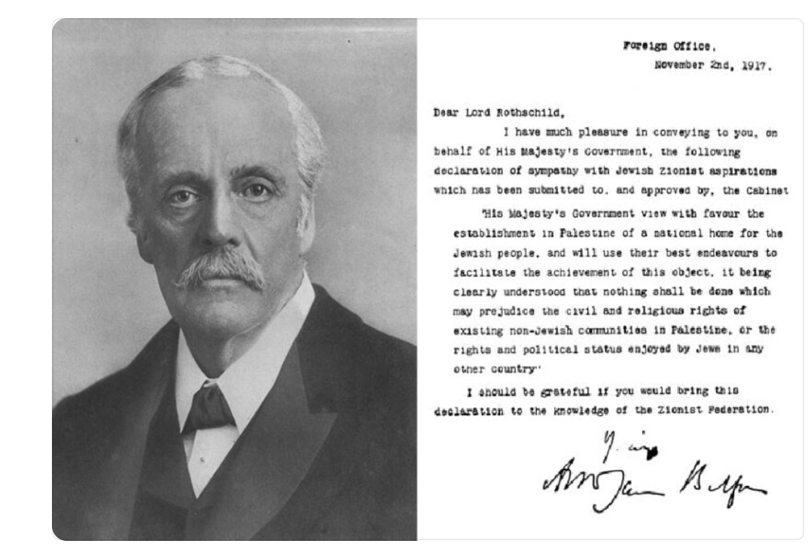

Slide 9
Außenministerium, 2. November 1917
Verehrter Lord Rothschild,
ich bin sehr erfreut, Ihnen im Namen der Regierung Seiner Majestät die folgende Erklärung der Sympathie mit den jüdisch-zionistischen Bestrebungen übermitteln zu können, die dem Kabinett vorgelegt und gebilligt worden ist:
Die Regierung Seiner Majestät betrachtet mit Wohlwollen die Errichtung einer nationalen Heimstätte für das jüdische Volk in Palästina und wird ihr Bestes tun, die Erreichung dieses Zieles zu erleichtern, mit der Maßgabe, dass nichts geschehen soll, was die bürgerlichen und religiösen Rechte der bestehenden nicht-jüdischen Gemeinschaften in Palästina oder die Rechte und den politischen Status der Juden in anderen Ländern in Frage stellen könnte.
Ich wäre Ihnen dankbar, wenn Sie diese Erklärung zur Kenntnis der Zionistischen Weltorganisation bringen würden.
Ihr ergebener Arthur Balfour

Slide 10
Als Devise des Religiösen Zionismus gilt:
„ארץ ישראל לעם ישראל על פי תורת ישראל‎“
Das Land Israel für das Volk Israel gemäß der Torah Israels.

Slide 11
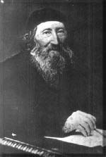
Zwi Hirsch Kalischer - Rabbiner und Pionier des Zionismus (geb. Leszno, Preußen, 1795; gest. Thorn, Preußen, 1874). Als Schüler von Rabbi Akiva Eger und entschiedener Gegner des Reformjudentums erwarb Kalischer auch Kenntnisse in Philosophie und anderen weltlichen Fächern. Er verbrachte die meiste Zeit seines Lebens als Rabbiner in Thorn (heute Torun, Polen) und arbeitete ohne Gehalt. Im Jahr 1882 erklärte er, dass die Erlösung Zions mit einer Aktion des jüdischen Volkes beginnen müsse; das messianische Wunder würde dann folgen. Er musste diese Ansichten häufig gegen rabbinische Gegner sowohl in Europa als auch in Eretz Israel verteidigen, die darauf bestanden, dass das jüdische Volk auf den Messias warten müsse, ohne etwas zu unternehmen, um seine Erlösung zu beschleunigen.

Slide 12
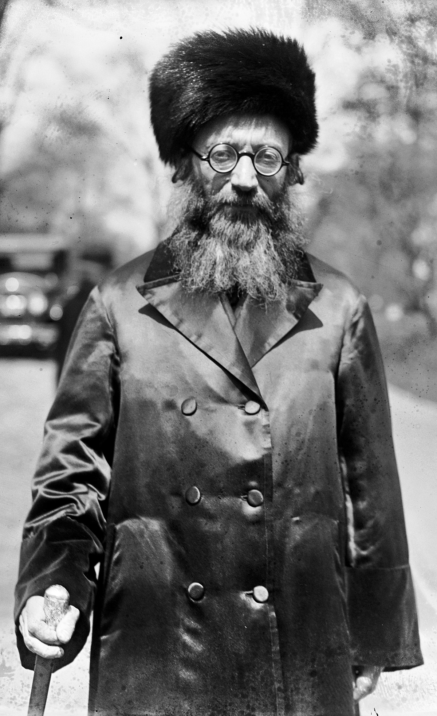
Rabbiner Abraham Isaak Kook (7 September 1865 – 1 Sptember 1935), der als „Vater“ des religiösen Zionismus gilt, gelang es, wo Alkalaj und Kalischer versagten, Unterstützung für den religiösen Zionismus zu gewinnen. Kook veröffentlichte seinen ersten Aufsatz über den Zionismus, als er Rabbiner in Boiska, Litauen, war. Darin vertrat er die Ansicht, dass der moderne jüdische Nationalismus, selbst in seiner säkularsten Ausprägung, die Göttlichkeit der jüdischen Seele zum Ausdruck bringt und den Beginn des messianischen Zeitalters markiert. Er gründete in Israel eine zionistische Jeschiwa (eine jüdische Hochschule) und verteidigte die säkularen Zionisten gegen die weit verbreitete religiöse Gegnerschaft. Kook glaubte, dass die säkularen Zionisten unwissentlich den Messias bringen. Er glaubte, dass alle Juden einen göttlichen Funken in sich tragen, der sie motiviert, den Willen Gottes zu erfüllen, auch wenn sie dies nicht beabsichtigen. Der säkulare Zionismus ist eine Manifestation dieses göttlichen Funkens.

Slide 13


Slide 14
Für das heutige Bild der religiösen Zionisten sind Die Eroberungen im Sechstagekrieg, vor allem Jerusalem und das Westjordanland (was dem biblischen Judäa und Samaria entspricht), entscheidend. Für viele religiöse Zionisten war die Eroberung dieser Gebiete ein Beweis für den begonnenen Erlösungsprozess und die Besiedlung (teils Wiederbesiedlung von im Unabhängigkeitskrieg durch Jordanien und Ägypten zerstörten Siedlungen) des Gebietes die notwendige Folge davon. Deswegen entwickelte sich auch aus ihrer Mitte die Siedlungsbewegung Gusch Emunim, die den Grundstein für die heute über 300.000 Siedler legte.

Slide 15
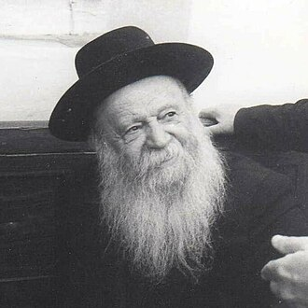
Eine herausgehobene Rolle spielte dabei Zvi Yehuda Kook (1891–1982), Sohn von Abraham Isaak, der der Mentor der Siedlungsbewegung war und zu einem der wichtigsten Rabbiner der religiösen Zionisten wurde. Für ihn wurde die Besiedlung der besetzten Gebiete zum zentralen religiösen Gebot, da seiner Überzeugung nach dies entscheidend für den nächsten Schritt der begonnenen Erlösung war. Deswegen war sein Verbot bezüglich einer Rückgabe der Gebiete auf der höchsten Stufe angesiedelt, die das Judentum kennt (und sonst nur für Götzenanbetung, Mord und sexuelle Unzucht gilt): „Stirb, aber sündige nicht!“

Slide 16
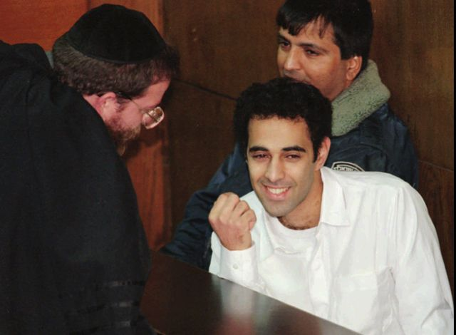
Diese Vorhaben und insbesondere der Friedensprozess riefen harsche Ablehnung auf Seiten der Nationalreligiösen hervor und führten in Einzelfällen auch zu extremen Akten der Gewalt. So waren der Versuch, den Tempelberg (mit seinen Moscheen) in die Luft zu sprengen, das Massaker von Baruch Goldstein, der 29 Muslime tötete und über 100 verwundete, und natürlich der Mord an Yitzchak Rabin (wegen seiner Friedenspläne) Reaktionen von extremistischen religiösen Zionisten auf Vorhaben, das für sie „heilige Land“ preiszugeben.

Slide 17

Mafdal, hebräisch מפד״ל, deutsch Nationalreligiöse Partei (hebräisch מפלגה דתית לאומית, Miflaga datit le'umit), war eine religiöse, zionistische und nationalistische Partei in Israel, die von 1956 bis 2008 bestand. Die Partei wurde von orthodoxen Juden sowohl sephardischer als auch aschkenasischer Herkunft gewählt. Sie wurde teilweise als extrem rechts eingestuft. Anfang November 2008 kündigten die Mafdal sowie die Nationale Union aus Moledet und Tkuma („Wiedergeburt“) (jedoch ohne Achi) an, sich zu einer neuen rechten und religiös-zionistischen Partei namens Ha-Bajit ha-Jehudi (Jüdisches Heim) zusammenzuschließen. Auf dem Parteitag am 18. November 2008 stimmte die Mehrheit der Delegierten daraufhin für eine Auflösung der Mafdal.
Die NRP selbst wurde immer mehr zu einer Partei der Falken. „Für Moderate oder Pazifisten war kein Platz mehr in der NRP angesichts der immer stärker werdenden Siedlerfraktion“, erläutert David Glas, Pazifist und Knessetabgeordneter der NRP zwischen 1977 und 1981.

Slide 18
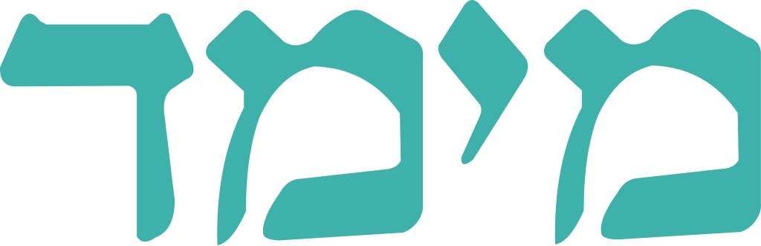
Meimad (מימ״ד, Akronym von Medina Jehudit, Medina Demokratit, hebr.: מדינה יהודית, מדינה דמוקרטית, Jüdischer Staat, Demokratischer Staat) ist eine 1988 gegründete israelische Linkspartei. Sie betont die Vereinbarkeit der Werte der Halacha mit denen der Demokratie und stellt sich als religiös-zionistische Alternative zur Nationalreligiösen Partei dar.
Sie ist oft mit der Arbeitspartei (Awoda) verbündet und trat 1999 dem Wahlbündnis Ehud Baraks, Jisrael Achat (Ein Israel), bei. Der Grund dafür lag ihren eigenen Aussagen gemäß darin, dass alle anderen religiösen Parteien Benjamin Netanjahu unterstützten und dessen Wahlkampagne den Eindruck erweckte, es sei eine religiöse Pflicht, für die rechten Parteien zu stimmen.
Die Meimad vertritt, bis auf die Betonung religiöser Fragen, ähnliche Werte wie auch andere sozialdemokratische Parteien. Sie setzt sich für den Religionsunterricht in Israels öffentlichen Schulen ein und unterstützt Rabbinatsgerichte neben den Zivilgerichten. Die Partei wurde bis zu dessen Tod von Rabbi Jehuda Amital geführt. Bei den Knesset-Wahlen von 2003 errang sie zusammen mit der Arbeitspartei 14,5 % der Stimmen.

Slide 19

Die Nationale Union war eine Listenvereinigung und Fraktionsgemeinschaft nationalistischer Parteien in Israel, die zwischen 1999 und 2013 bestand. Im Jahr 2013 wurde die Nationale Union als Bündnis aufgelöst.
Die Organisation besteht seit 1999 als gemeinsame Liste der drei radikal-nationalistischen Parteien Moledet, Cherut haChadascha und Tqumah. 2000 verließ Cherut haChadascha die Union, während die nationalistisch-rechtspopulistische Einwandererpartei Jisra’el Beitenu der Nationalen Union beitrat. 2005 protestierte die Nationale Union gegen die Politik Scharons, der jüdische Siedlungen im Gazastreifen entfernen ließ.

Slide 20

Die Mafdal – HaTzionut HaDatit (hebräisch מפלגה דתית לאומית–הציונות הדתית Miflaga Datit Leumit – HaTzionut HaDatit), zu Deutsch Nationalreligiöse Partei – Religiöser Zionismus, ist eine weit rechts stehende religiös-zionistische politische Partei in Israel. Die Partei wurde im August 2023 gegründet, als die beiden Parteien HaTzionut HaDatit (Religiös-Zionistische Partei) und HaBajit haJehudi (Jüdische Heimat) vereinbarten, zu fusionieren. Es wird erwartet, dass die Fusion der ehemaligen Religiös-Zionistischen Partei einen Einfluss auf kommunaler Ebene verschafft, während die Jüdische Heimat etwas Macht erlangen kann, nachdem sie bei der Parlamentswahl in Israel 2022 keine Sitze gewonnen hatte. Partei­vorsitzender - Bezalel Joel Smotrich.
Die Partei fordert unter anderem eine weitere Stärkung der „jüdisch-religiösen Identität Israels“ und den Ausbau der israelischen Siedlungen. Sie spricht sich unmissverständlich gegen die Gründung eines palästinensischen Staates aus. Die Partei tritt für „traditionelle Familienwerte“ ein and lehnt das Recht auf Abtreibung, die gleichgeschlechtliche Ehe und die Einführung der Zivilehe ab. Außerdem befürwortet die Partei die Ausweitung des Religionsunterrichts auch an staatlichen Schulen sowie die verstärkte Finanzierung religiöser Erziehung und des Studiums der Torah; sie ist kategorisch gegen eine Trennung von Staat und Religion in Israel.

Slide 21
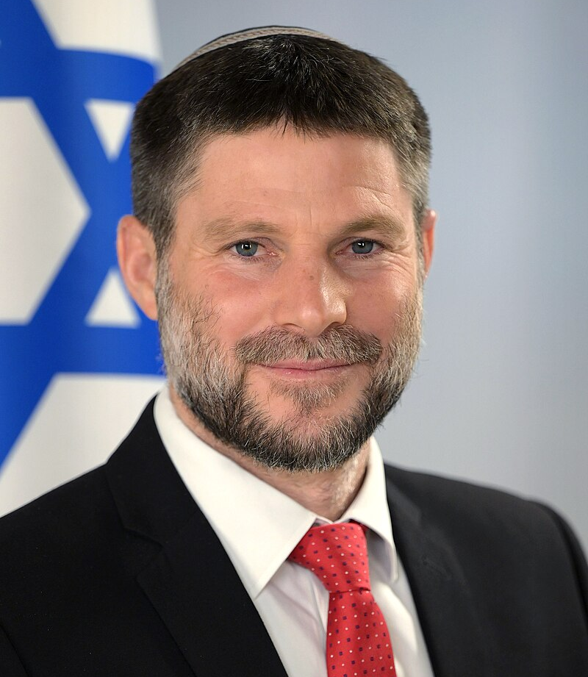
Bezalel Smotrich setzt sich für die Ausweitung der israelischen Siedlungen im Westjordanland und auf den Golanhöhen, für eine weitere Stärkung der jüdisch-religiösen Identität Israels sowie für konservativ-religiöse Werte und Positionen ein.
Smotrich gehört, gemeinsam mit einigen anderen religiösen Knesset-Abgeordneten, zu den Unterstützern eines Gesetzentwurfs, demzufolge jüdische religiöse Gesetze (Torah und Halacha) in der staatlichen Gesetzgebung Israels verstärkt berücksichtigt werden müssten.
Im Januar 2023 sagte Smotrich: „Ich bin ein homophober Faschist, aber ich halte mein Wort“, und fügte hinzu: „Ich werde Schwule nicht steinigen, und ihr werdet mich nicht mit Garnelen füttern“.

Slide 22
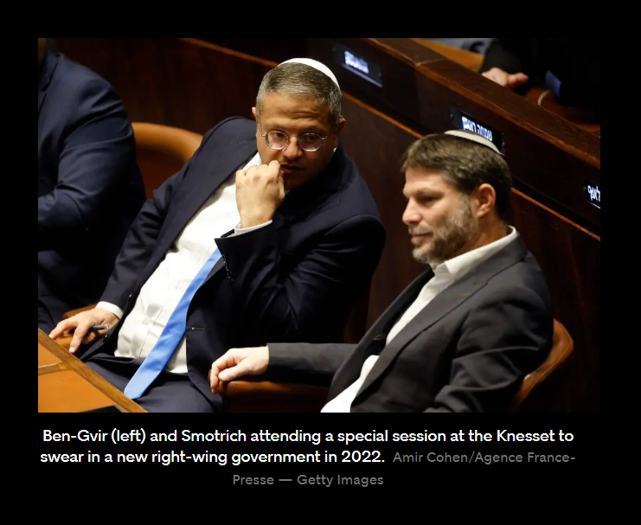

Slide 23
https://www.nytimes.com/2024/05/16/magazine/israel-west-bank-settler-violence-impunity.html

Slide 24
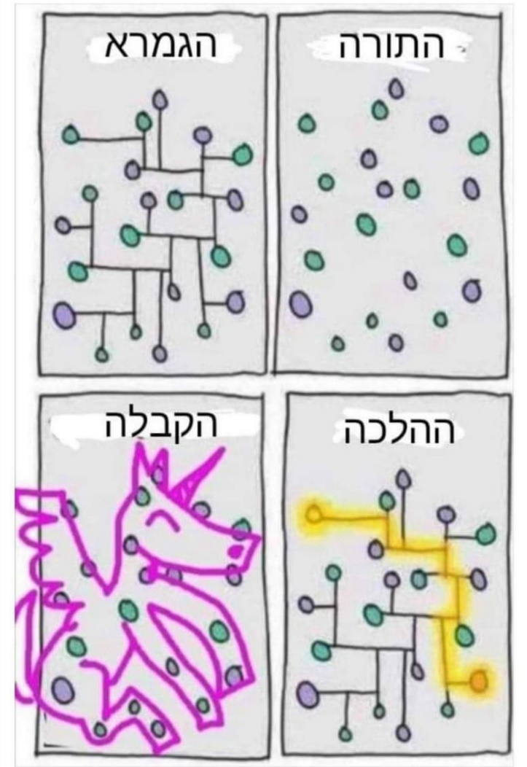
תודה על תשומת הלב!
Дякую за вашу увагу!
Vielen Dank für Eure Aufmerksamkeit!
Спасибо за ваше внимание!
Thank you for your attention!

